Slide 1
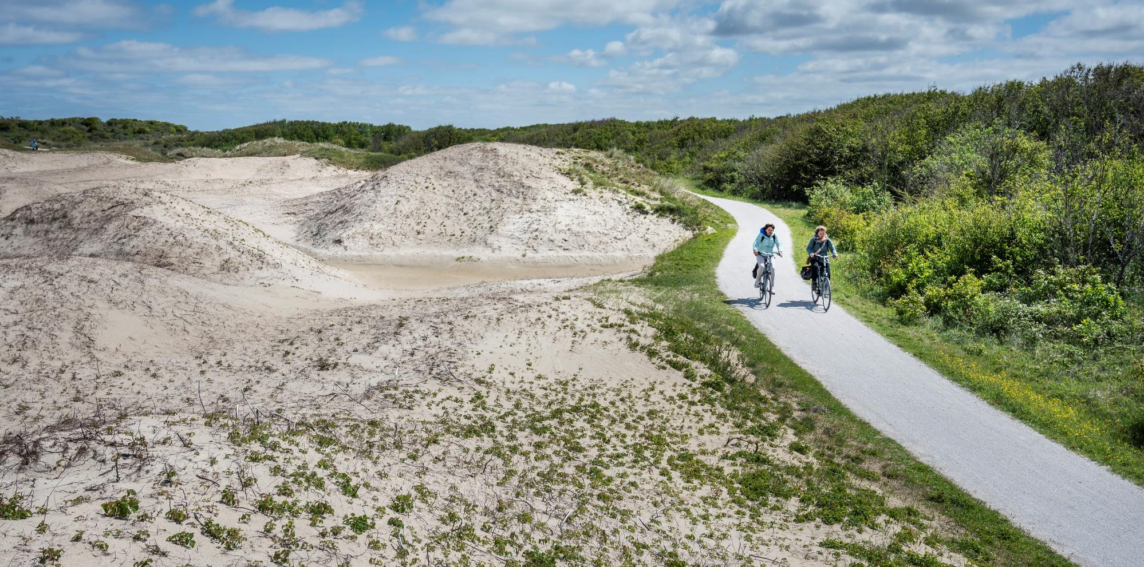
Kennismakingsgesprek nieuwe vrijwilliger
Welkom bij de Fietsersbond!

Slide 2
Voorbereidingssheet voor vrijwilliger afdeling ​ niet presenteren aan nieuwe vrijwilliger
Wat leuk dat je een kennismakingsgesprek hebt met een nieuwe vrijwilliger! Dit gesprek is bedoeld om meer te​ vertellen over de Fietsersbond, onze missie en de activiteiten waarbij vrijwilligers zich kunnen inzetten.​ Tegelijkertijd is het een mooie kans om te ontdekken wat de vrijwilliger interesseert en hoe dit aansluit bij de​ mogelijkheden binnen de Fietsersbond.​
Je kunt hiervoor de presentatie gebruiken:​
Het eerste deel (sheet 4-11) geeft algemene informatie over de Fietsersbond.​
Het tweede deel (sheet 12-16 in het roze) gaat over jullie afdeling en kan worden ingevuld met afdelingsspecifieke informatie. De sheets bevatten suggesties en je kunt ze naar eigen inzicht invullen en aanpassen.​
Tip: ​
Houd in gedachten dat dit een kennismakingsgesprek is. De vrijwilliger hoeft nog niet alles te weten, dus let op​ het detailniveau. Aan het einde van het gesprek kun je vragen of hij/zij geïnteresseerd is om vrijwilliger te​ worden. Bij een ‘ja’ wordt er een buddy gekoppeld, die helpt om de eerste stappen binnen de organisatie en de​Projecten te zetten. ​
Geef dus voldoende informatie om een duidelijk beeld te schetsen, maar houd het behapbaar. Veel succes en plezier met het gesprek!​

Slide 3
Inhoud
Wat doet de Fietsersbond?
Onze missie
Historie Fietsersbond
Onze strategie
Organisatie
  Landelijk bureau
  Ledenraad en bestuur
  Afdelingen – Vrijwilligers
Afdeling

Slide 4
Wat doet de Fietsersbond?
De Fietsersbond is een vereniging met:
ruim 33.000 leden
168 lokale afdelingen
1500 actieve vrijwilligers
ledenraad
bestuur
Landelijk Bureau in Utrecht

Slide 5
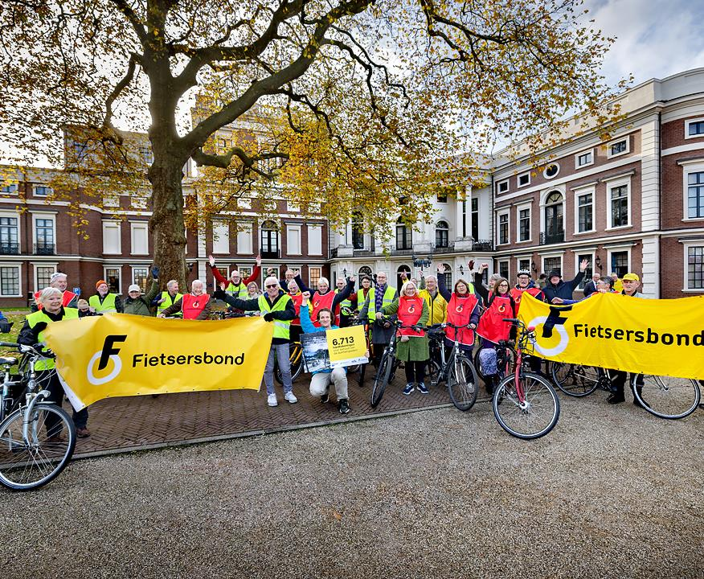
Onze missie
De Fietsersbond zet zich in voor veilig en comfortabel fietsen en levert​ hiermee een bijdrage aan een leefbaar, gezond en actief Nederland én aan ​ fietsgeluk voor iedereen.

Slide 6
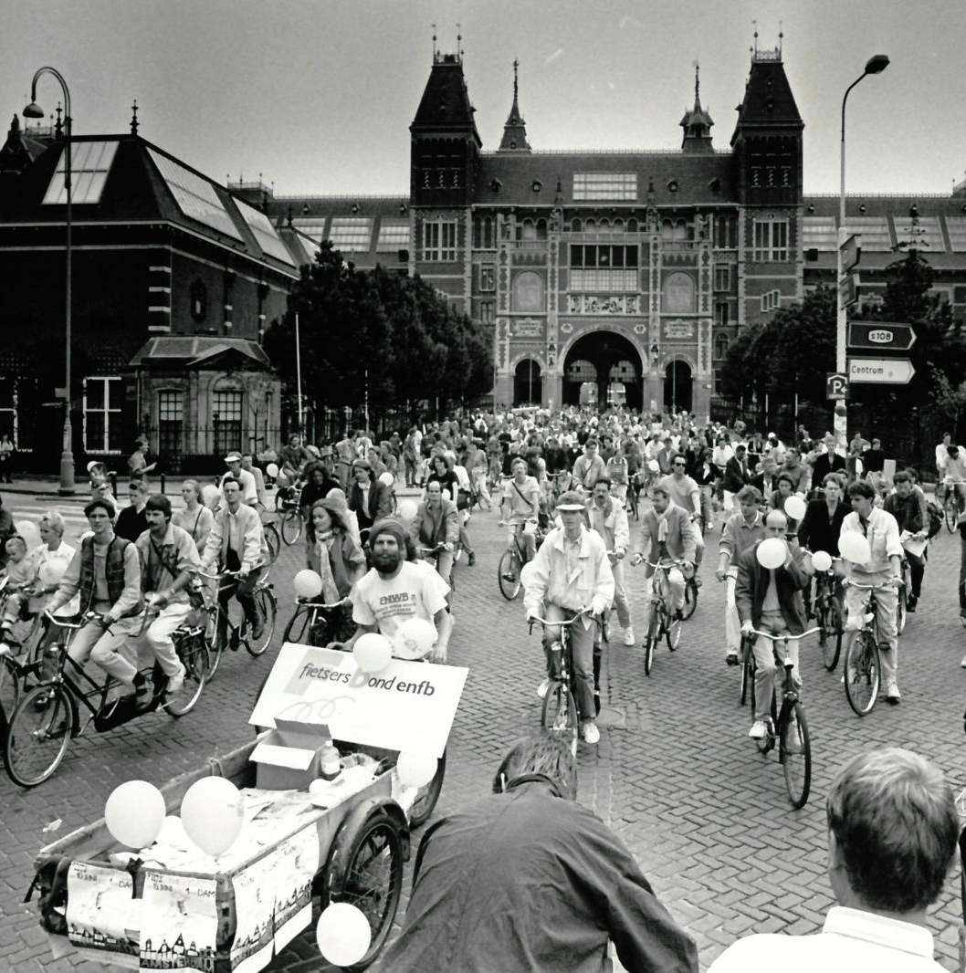

Historie Fietsersbond
De Fietsersbond is een belangenbehartiger met een rijke historie. In 1975 werden we opgericht als ENWB. Intussen hebben we heel veel​bereikt. Lees hier meer over de geschiedenis van de Fietsersbond en belangrijke mijlpalen.

Slide 7
Een aantal hoogtepunten van de afgelopen 50 jaar
37.000 kilometer fietspad: De Fietsersbond heeft onvermoeibaar gehamerd op het belang van geasfalteerde en vrij liggende fietspaden. Het resultaat na veertig jaar: 37.000 kilometer fietspad.​
​
Stationsstallingen: De Fietsersbond heeft onvermoeibaar gepleit voor meer en betere stallingen. Ook hebben acties, lobby’s en protesten van de Fietsersbond verplicht betaald parkeren afgewend. De Fietsersbond stelde voor om de eerste dag stallen gratis te maken. NS heeft dit voorstel omarmd.​
​
OV-fiets: In de jaren zeventig werd een plan voor ‘gele leenfietsen’ bij de stations door de NS-directie weggehoond. Maar de Fietsersbond gaf niet op. Inmiddels is de OV-fiets niet meer uit het straatbeeld weg te denken. En NS wil niet meer zonder de OV-fiets. Meer dan een miljoen ritten worden jaarlijks op de geelblauwe leenfietsen gemaakt. De Fietsersbond stond in 2003 aan de wieg van het succesvolste en enige rendabele leenfietsensysteem ter wereld.​
​
Fietsersbond Routeplanner: De Fietsersbond Routeplanner is gemaakt voor fietsers, door fietsers. In het hele land voeren vrijwilligers in een speciaal programma gegevens over wegen en fietspaden in. Zo is de Fietsersbond Routeplanner de meest complete fietsrouteplanner van Nederland. ​
​

Slide 8
Onze strategie
Om het doel – “zorgen dat fietsers in Nederland veilig en comfortabel kunnen fietsen” en “daarmee een bijdrage leveren aan een leefbaar,​ gezond en actief Nederland én aan fietsgeluk voor iedereen” – te realiseren, zijn de volgende drie pijlers belangrijk.​
Gesprekspartner van politici en gemeenteambtenaren​
Als vrijwilliger bij de Fietsersbond krijg je de kans om direct invloed uit te oefenen op het beleid en de beslissingen die jouw omgeving fietsvriendelijker maken. Stel je voor dat de grote autoweg in de buurt van je huis opnieuw ingericht wordt. Dan komen wij in actie. We zien keer op keer dat wanneer de Fietsersbond niet aanwezig is, de fiets vergeten wordt. Als gesprekspartner herinneren we beleidsmakers aan wat er echt toe doet. Een gezonde, inclusieve en duurzame samenleving.​
Enorme kennis en data​
De Fietsersbond beschikt over een enorme schat aan kennis en data, die essentieel zijn voor het ontwikkelen van effectieve oplossingen en beleid. Dit zorgt ervoor dat onze vrijwilligers regelmatig meer weten dan gemeenten over fietsbeleid. Zo halen we onder andere veel data en kennis uit de Fietsersbond Routeplanner en de Fietsgemeente enquête. Ook heeft de sterkte vrijwilligersgroep ontzettend veel kennis. ​
De kracht van communities​
We geloven sterk in de kracht van communities. Onze vrijwilligers vormen de ruggengraat van onze organisatie en maken samen een enorm verschil. Door onze inzet en betrokkenheid zijn we in staat om op lokaal niveau veel verandering in gang te zetten voor fietsers.

Slide 9
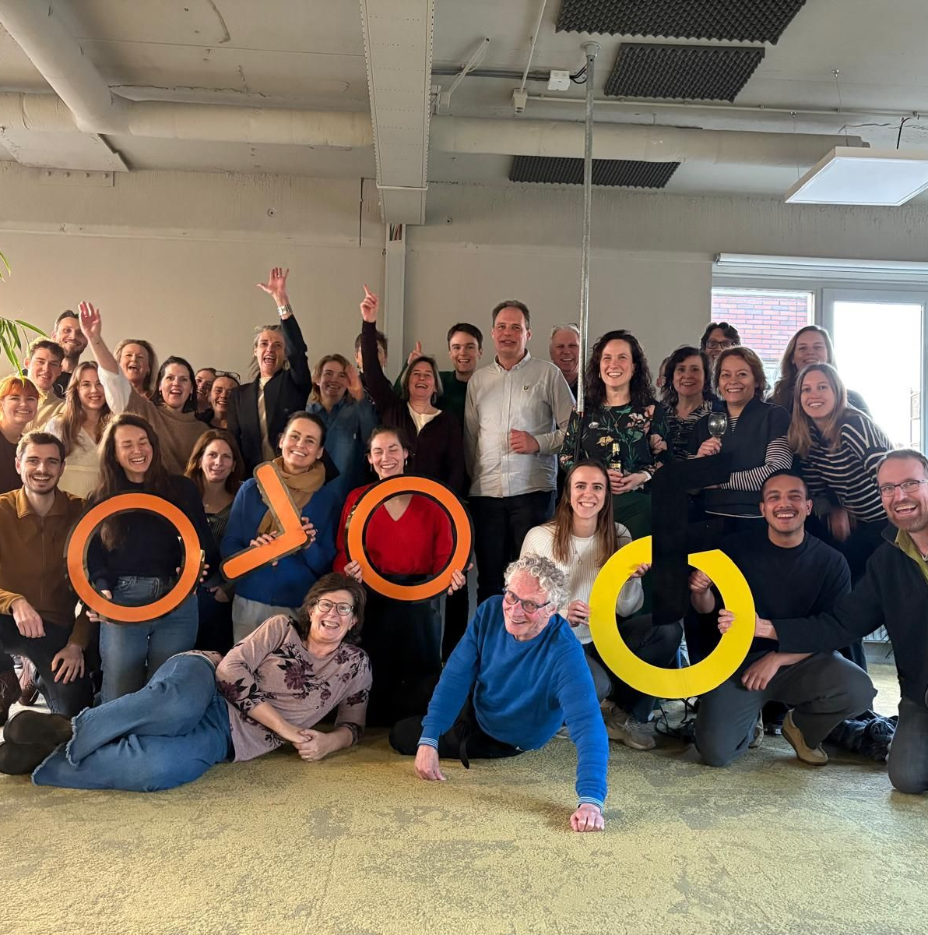
Organisatie – Landelijke Bureau
De Fietsersbond is een vereniging met ruim 33.000 leden, 168 lokale afdelingen, 1.500 actieve vrijwilligers, een ledenraad, bestuur en een ​Landelijk Bureau in Utrecht.​
Landelijk bureau​
Ons landelijk bureau is gevestigd in Utrecht. Hier werkt een team van toegewijde medewerkers en ​experts aan de ondersteuning van onze vrijwilligers en de ontwikkeling van ons fietsbeleid. De ​dagelijkse leiding van de Fietsersbond is in handen van directeur Esther van Garderen.​
Het landelijk bureau ondersteunt vrijwilligers onder andere met:​
Inhoudelijke ondersteuning en advies​
Organisatie van trainingen en webinars​
Coördinatie van landelijke campagnes en projecten
Team vrijwilligers kan direct bereikt worden op teamvrijwilligers@fietsersbond.nl voor vragen, suggesties en advies

Slide 10
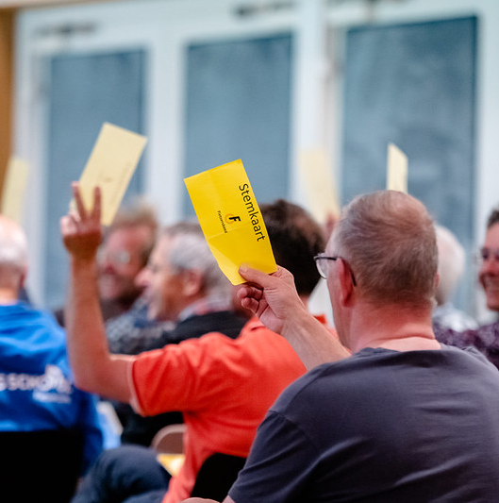
Organisatie – Ledenraad en landelijk bestuur
Ledenraad
De ledenraad is het hoogste orgaan van de vereniging Fietsersbond, en beslist de koers. Elke afdeling vaardigt een aantal vertegenwoordigers af naar de ledenraad, die kunnen stemmen op bestuursstukken. De ledenraad stelt jaarlijks de begroting en het werkplan van de Fietsersbond vast. Vrijwilligers en leden kunnen ook moties indienen die besproken worden tijdens de ledenraad. Twee keer per jaar wordt de ledenraad georganiseerd, een keer online en een keer fysiek. Tijdens de fysieke ledenraad worden ook vaak workshops georganiseerd en wordt er een lunch geserveerd.
Landelijk bestuur
Het bestuur is eindverantwoordelijk voor beleid en organisatie maar bestuurt op afstand. De dagelijkse leiding ligt bij de directie op het Landelijk Bureau. De ledenraad kiest de bestuursleden die door bestuur en ledenraad gekandideerd zijn. De huidige bestuursleden zijn hier te vinden. Het bestuur is bereikbaar via algemeenbestuur@fietsersbond.nl

Slide 11
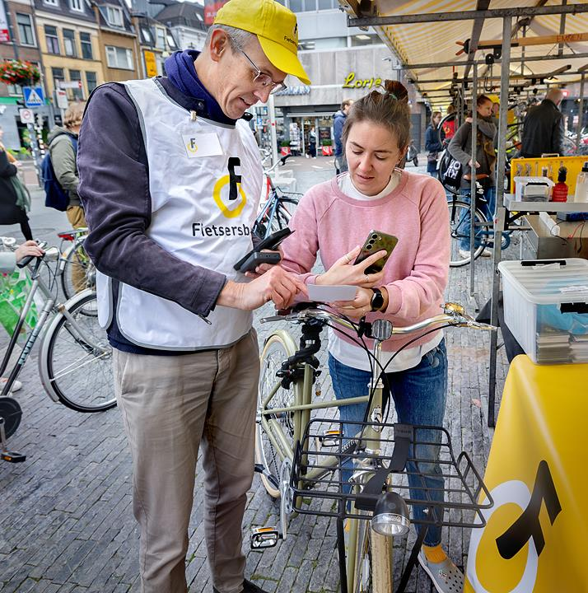
Organisatie – Wij de vrijwilligers
Wij – als vrijwilligers - zijn de ruggengraat van de Fietsersbond. Wij maken op verschillende manieren impact:​
Lokale afdelingen: De Fietsersbond heeft afdelingen door heel Nederland, deze vrijwilligers werken aan het verbeteren van de fietsinfrastructuur in hun eigen gemeente. Ze organiseren activiteiten, onderhouden de communicatiekanalen en voeren gesprekken met de gemeente en politici.​
Themagroepen: deze groepen richten zich op specifieke onderwerpen zoals Iedereen Mobiel (zetten zich in voor toegankelijk en inclusiever fietsverkeer) en de Speedpedelec groep. Vrijwilligers werken mee aan landelijke campagnes en delen ervaringen met gelijkgestemden.​
Routeplanner: vrijwilligers helpen met het updaten van de Fietsersbond ​Routeplanner door fietspaden te inventariseren en data in te voeren.​
Fietsdocent: als fietsdocent leer je niet alleen kinderen veilig en met plezier ​fietsen, maar richt je je ook steeds vaker op ouderen en nieuwe ​Nederlanders. Fietsdocenten geven les in hun eigen regio.

Slide 12
Afdeling [naam] & rollen
Stel de lokale afdeling kort voor: ​
Welke gemeente(s) zijn vertegenwoordigd in de afdeling?​
Wie zitten er in het bestuur?​
Zijn er nog andere rollen te benoemen?​
Leuke feitjes over de afdeling

Slide 13
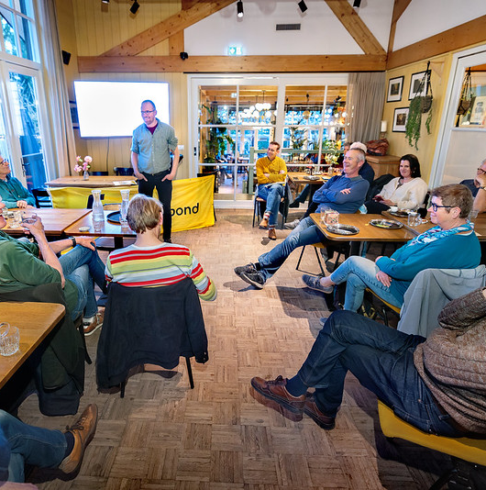
Afdeling [naam] & bijeenkomsten
Geef een overzicht van de verschillende bijeenkomsten en hun frequentie. ​
Laat de toekomstige vrijwilliger zien hoe de community samenwerkt en georganiseerd is.​
Let op: wel op hoofdlijnen!

Slide 14
Afdeling [naam] & visie/beleid
Geef weer op welke wijze jullie invulling geven aan het beleid/visie van de fietsersbond?​
Welke zaken vinden jullie belangrijk?​
Op welke wijze zoeken jullie afstemming met elkaar?​
Welke informatie is handig om te lezen voor de vrijwilliger?

Slide 15
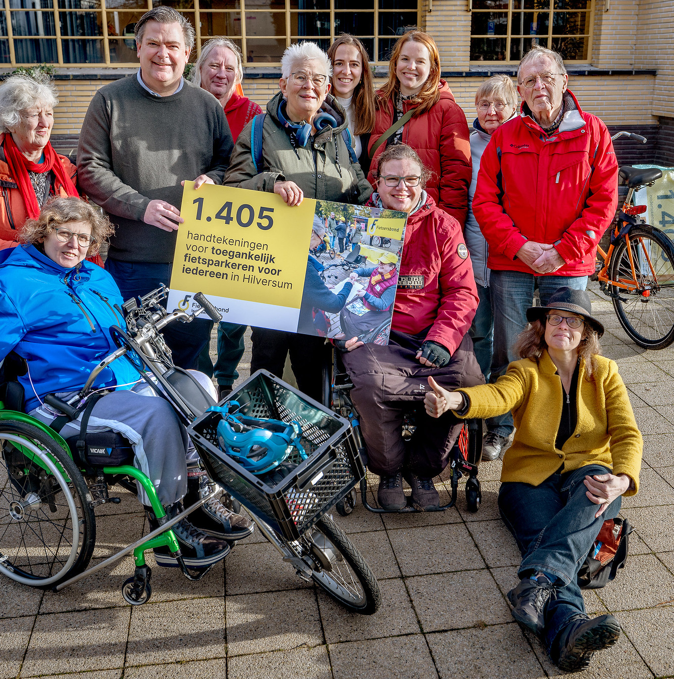
Afdeling [naam] & projecten
Geef overzicht van de lopende projecten​
Welke successen hebben jullie behaald? Waar ben je trots op?​
Interessante feitjes?

Slide 16
Waar kunnen we jouw hulp bij gebruiken?
Zijn er openstaande vacatures bij de afdeling?​
Welke interesse heeft de vrijwilliger?​
Waar zou de toekomstige vrijwilliger bij kunnen helpen?

Slide 17
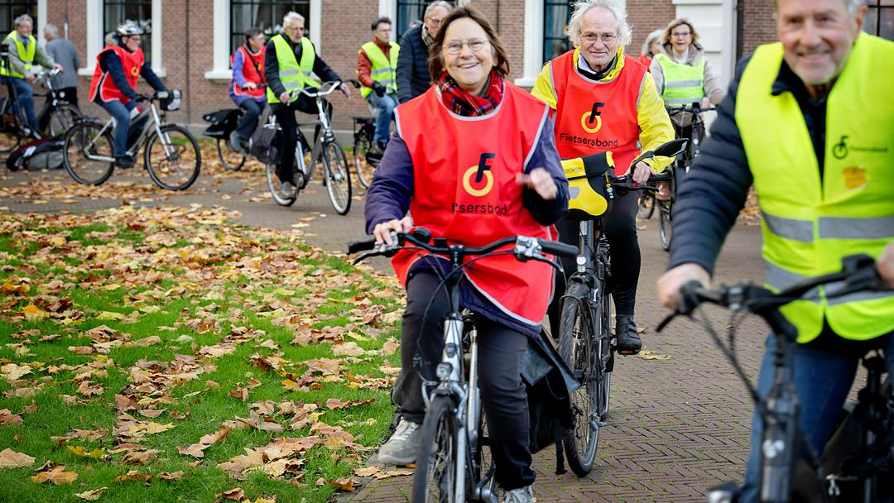
Bedankt voor je aandacht!

